Slide 1
推送文案Brainstorm
2017-5-31

Slide 2
文案需求 － 3份
优惠券
优惠券＋推品（新／爆）
推甄选师的品 （运用人与人的关系）
细节建议：
与众不同，吸引眼球的问候语，风格等
加入平台关键词／句（无添加，无污染，高品质等）
运用空行

Slide 3
一些思路

Slide 4
优惠券
推新／爆
文案一： 电子券到账提醒
亲爱的#usernickname#，好久不见，给你塞了个#coupon_amount＃元无门槛优惠券
文案三：参团成功提醒
亲爱的#usernickname#，您的甄选师#leader_name#近日添加了新甄选的产品 #item_name#，您可以在TA的甄选页面查看并享受会员价。
文案二：电子券到账提醒
亲爱的#usernickname#，上次买的个#item_name#可还满意？我们很想念你，给你塞了个优惠券，等你把好东西带回家。
文案四：电子券到账提醒
北方的春天好干燥，沙，黄土，灰尘，大风
在这个季节，吃到冰凉沁心的椰子又是什么体验？
亲爱的#usernickname#，您有一张#coupon_amount#优惠券将于今晚到期，快来把它用掉，把好东西带回家

Slide 5
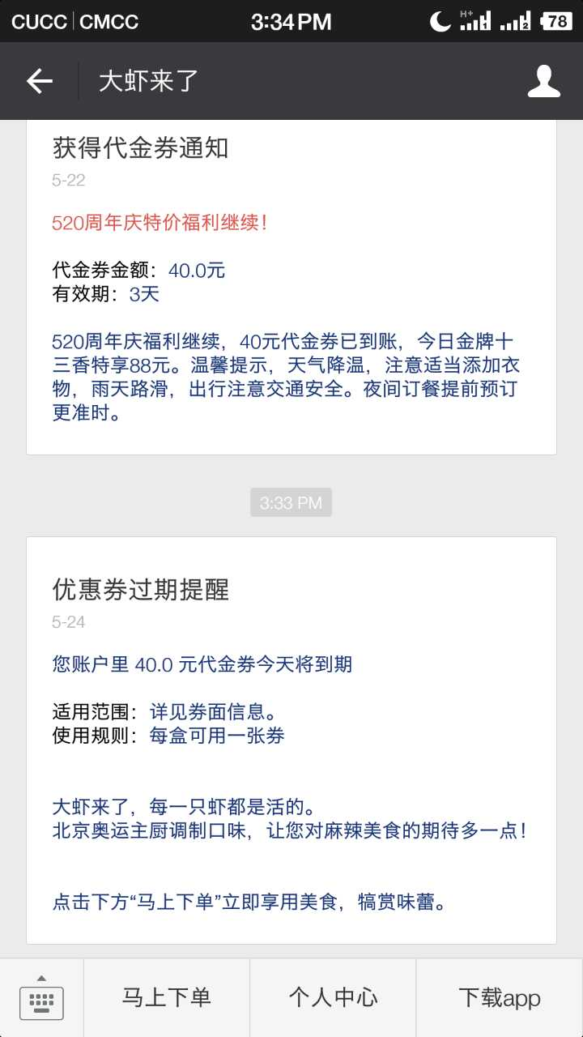
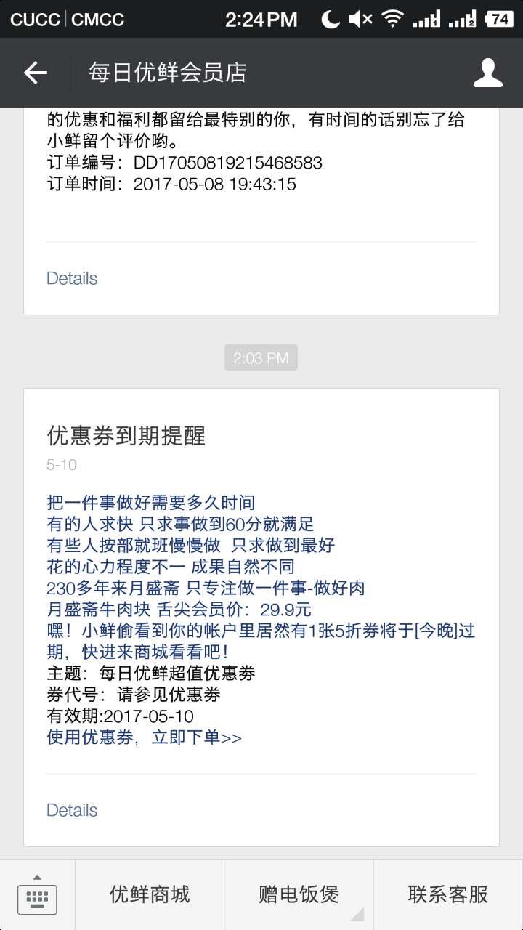
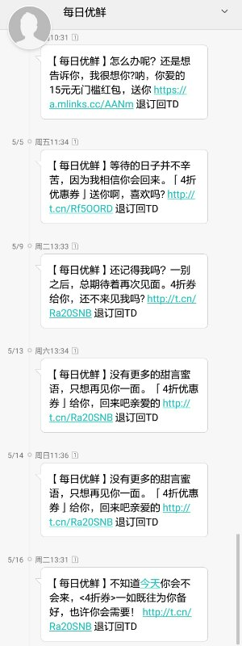

Slide 6
推送一的文案（较简单）
电子券到账提醒
嘿！#user_nickname#，好久不见。给你塞了个10元无门槛优惠券，快把好东西带回家吧！
电子凭证：#coupon_amount#元 ［待领取］
兑换产品：全场通用
可用数量：1个
有效期限：#2017-05－22至2017－05－24#
适用范围：无订单金额限制
点击领取优惠券>>
参团成功提醒
嘿！#user_nickename#，好久不见。上次买的 #last_order_item# 还满意吗？你的甄选师 #leader_name# 刚刚开团 丹东蓝莓 ，已有5566人在抢，数量有限，不要错过噢！
团购商品：丹东蓝莓｜优质产地时令采摘，入口酸甜芳香弥漫
参团时间：2017年5月22日
点开逛逛好东西>>

